Slide 1

Presentation Date : 2020-05-14
Team Name : Khuloud(Team A)
Team Member Name : 강연욱, 김성연, 유정수, 정수연, 최재혁

Slide 2
Contents
Overview
Goal/Problem & Requirement
Approach
Development Environment
Architecture
Implementation Spec
Results
Demo
Division and Assignment of work

Slide 3

Overview
khu+cloud=khuloud

Slide 4
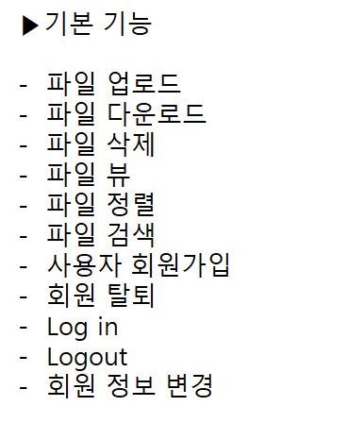
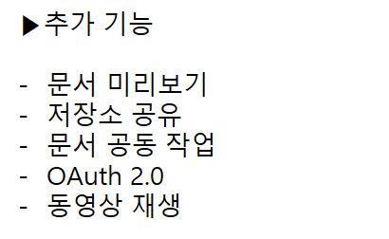
Goal/Problem & Requirement
본 프로젝트의 목표 및 요구사항

Slide 5


Approach
회원관리 - 일반 회원관리 - django-oauth를 이용한 소셜 회원관리
> 회원 관리 API를 생성하고 Social Login의 경우 SNS key를 활용하여 API를 생성한다.
파일관리 및 부가기능 - Dropbox 기능과 동시에 데이터 형태에 상관없이 미리보기 기능을 제공한다. - 추가적으로 특정 자료에 대해 공동 작업이 가능하도록 한다.
> Dropbox 및 미리보기와 공동 작업이 되는 API를 활용한다.

Slide 6
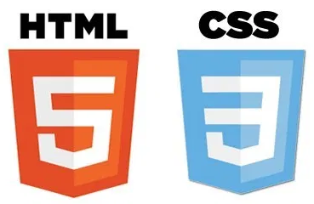






Development Environment
Cloud Service
Backend
Frontend
Database
Notes:
클릭해야 넘어감.

Slide 7
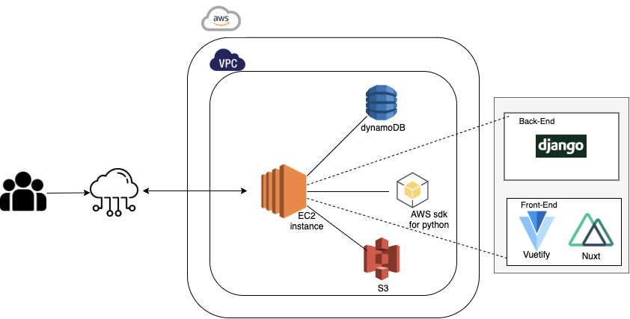
Architecture
Architecture Diagram

Slide 8
Implementation Spec
[ Used Modules Plan ]
HTTP Method: GET
파일 뷰, 파일 다운로드
파일 정렬, 파일검색
2. HTTP Method: POST
회원가입, 회원탈퇴, 로그인, 로그아웃, 회원 정보 수정
공유 파일 다른 회원 정보 추가 (FURTHER PLAN)
파일 생성, 파일 수정
3. HTTP Method: PUT
파일 업로드
4. HTTP Method: DELETE
파일 삭제

Slide 9
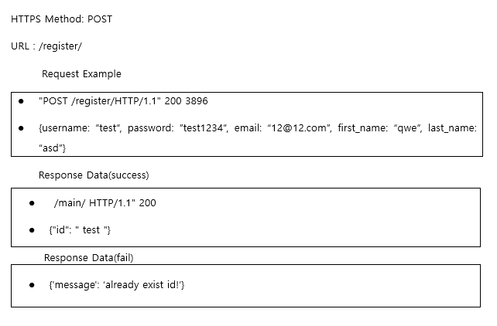
Implementation Spec
회원가입 (register)

Slide 10
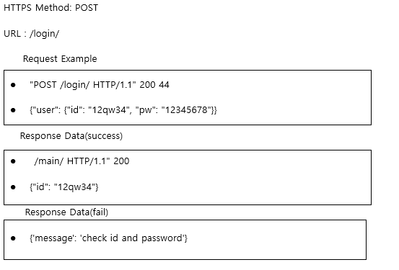
Implementation Spec
로그인 (login)

Slide 11
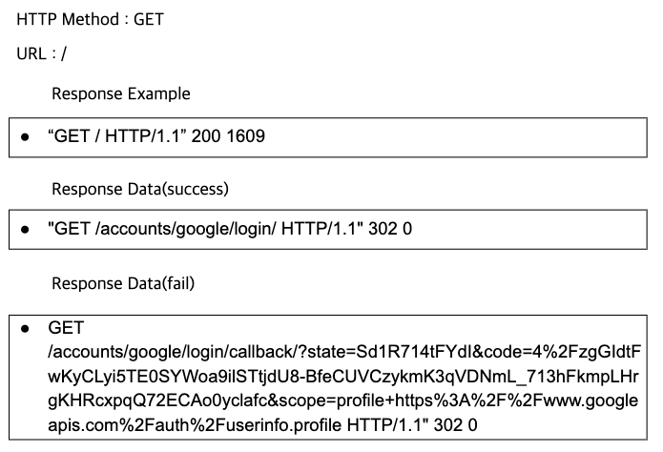
Implementation Spec
소셜로그인 (oauth)

Slide 12
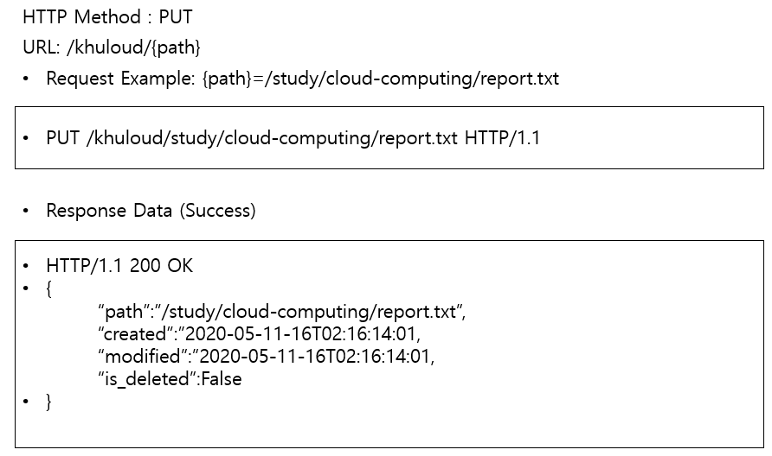
Implementation Spec
파일 업로드 (upload)

Slide 13
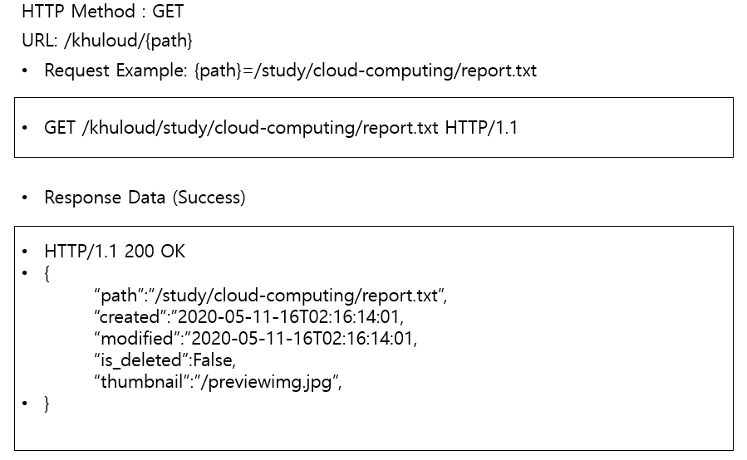
Implementation Spec
파일 확인 (file)

Slide 14
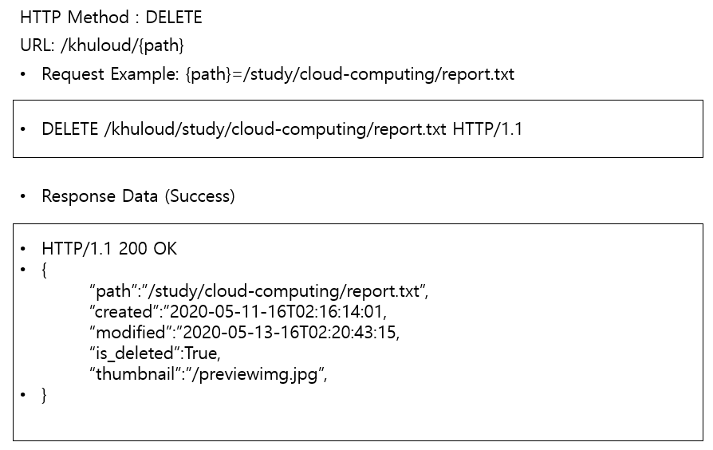
Implementation Spec
파일 삭제 (delete)

Slide 15
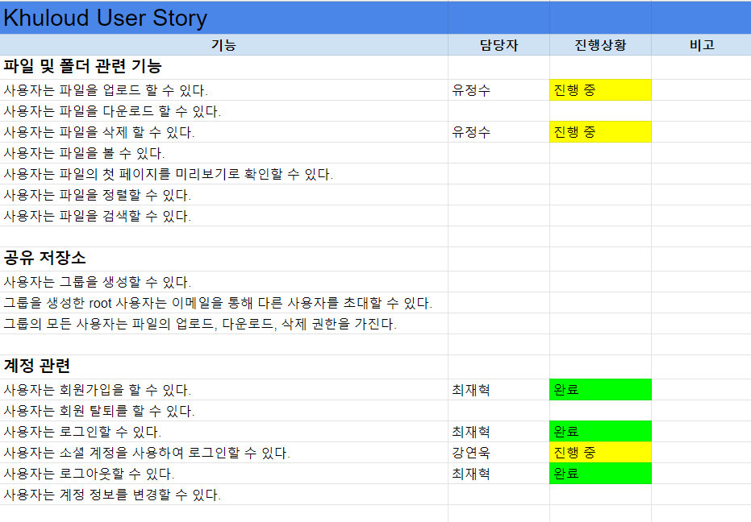

Current Status
백엔드
회원가입 및 로그인 기능
oauth를 통한 소셜 로그인
DynamoDB와 S3 연동 파일 업로드 기능
(진행 중)
프론트엔드
회원가입 및 로그인 컴포넌트 생성

Slide 16
Further Plan
향후 구현해야 할 기능
파일 및 폴더 관련 기능(업로드, 다운로드, 생성, 삭제)
파일 및 폴더 관련 기본 기능을 모두 제공한다.
다른 유저와의 저장소 공유
한 유저는 다른 유저와 저장소를 공유할 수 있다.
공유 저장소 생성 시 생성한 유저만이 다른 유저를 공유 저장소에 초대할 수 있다. (초대방식: 팀원의 이메일 등록)
공유 저장소의 팀원일 경우 해당 팀원의 로그인 권한이 확인되면 공유 저장소를 화면에 띄운다.
공유 저장소는 팀원 모두가 파일을 업로드, 다운로드, 삭제할 수 있다.
파일 미리보기
파일을 열기 전 파일의 첫페이지를 썸네일로 하여 파일 미리보기를 유저에게 제공한다.
파일 미리보기는 이미지, 텍스트 컨텐츠에 한에서 제공한다.

Slide 17
Demo Plan
이메일, 비밀번호 등의 정보로 회원가입을 한다.
가입한 계정으로 로그인을 한다.
로그아웃 후, 소셜 로그인 기능을 이용하여 회원가입 및 로그인을 한다.
사용자가 파일을 업로드, 다운로드, 삭제 및 정렬을 한다.
이미지 또는 텍스트 파일을 미리보기 기능을 사용하여 확인한다.
저장소 내 폴더를 생성하고, 폴더 구조를 수정한다.
사용자가 공유 저장소를 만든다.
이메일을 통해 다른 사용자를 공유 저장소에 추가한다.
초대 이메일을 받은 사용자가 수락하고, 원래 보이지 않던 저장소가 화면에 보인다.
사용자가 공유 저장소의 파일을 수정하면, 다른 사용자에게도 확인된다.
저장소를 생성한 사용자가 다른 사용자를 제명시키고, 제명된 사용자에게 더 이상 공유 저장소 및 파일이 보이지 않는다.
회원 관련 기능
파일 관련 기능
공유 저장소 관련 기능

Slide 18
Division and Assignment of Work
Item | Assignee
서버 개발 및 AWS 구축(django/AWS) | 강연욱
웹 개발(Nuxt, Vuetify.js) | 김성연
서버 개발 및 AWS 구축(django/AWS) | 유정수
웹 개발(Nuxt, Vuetify.js) | 정수연
서버 개발 및 AWS 구축(django/AWS) | 최재혁

Slide 19
Schedule
Contents | 3월 |  |  | 4월 |  |  |  | 5월 |  |  |  | 6월
 | 2w | 3w | 4w | 1w | 2w | 3w | 4w | 1w | 2w | 3w | 4w | 1w | 2w
프로젝트 방향성 회의
개발 도구 사용 및 이해
회원가입, 로그인 구현
파일 업로드, 다운로드
보고서 및 중간점검
파일 처리 및 추가 기능

Slide 20
Thanks
Presenter Name (email address) 김성연 (2017103972@khu.ac.kr) 최재혁 (jchlwogur@khu.ac.kr)

